Slide 1



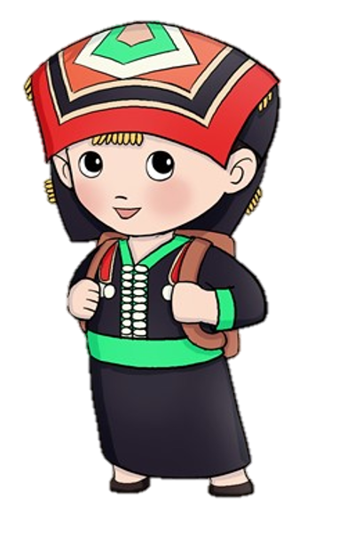


Slide 2
3 tỉnh/ thành phố có mật độ dân cư cao nhất
Hà Nội
Thành phố Hồ Chí Minh
Hải Phòng
3 tỉnh/ thành phố có mật độ dân cư thấp nhất
Lai Châu
Điện Biên
Sơn La

Slide 3


Slide 4

Tìm hiểu và viết đoạn văn ngắn (5 – 7 câu) về một dân tộc ở nước ta (tên, nơi sinh sống, trang phục, lễ hội,...) và chia sẻ với các bạn.

Slide 5














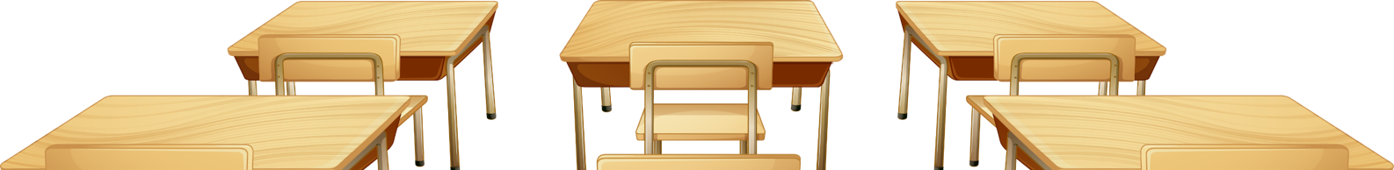

Slide 6

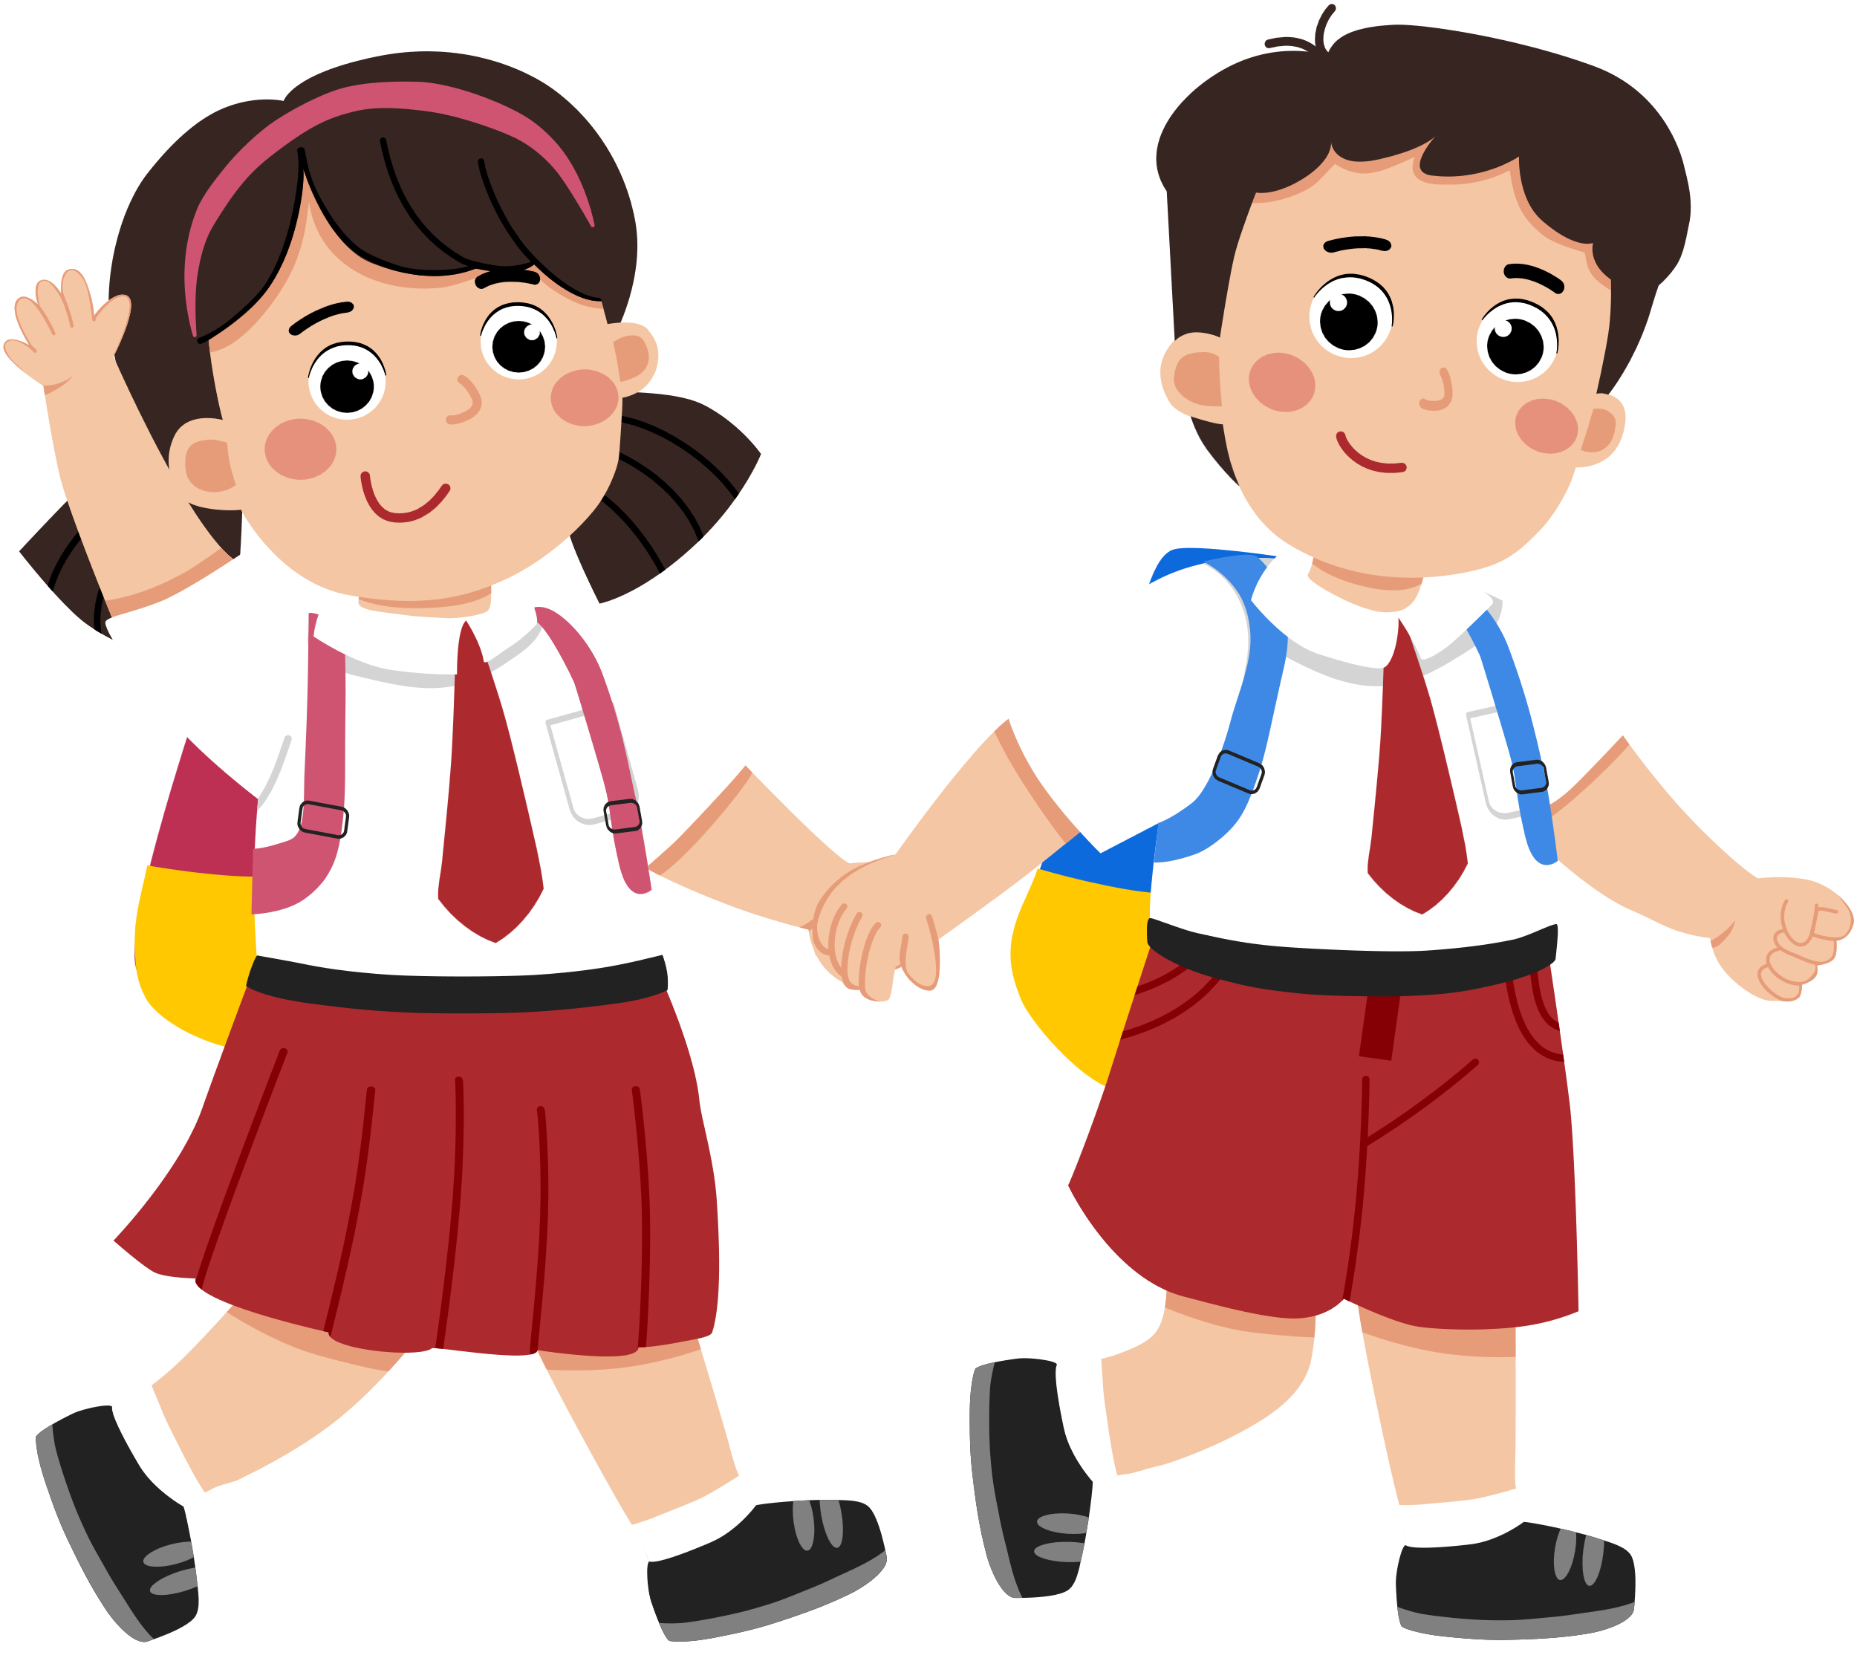
Các ngoan xinh yêu của cô đâu rồi?
Hãy giúp các bạn học sinh trở thành ngoan xinh yêu bằng cách trả lời đúng các câu hỏi nhé!
Dạ đây rồi!

Slide 7



Slide 8




1. Trung bình mỗi năm dân số nước ta tăng thêm:
A. 1 triệu dân
C. 1,5 triệu dân
B. 1,2 triệu dân
D. 1,8 triệu dân

Slide 9

2. Trong thời gian gần đây tốc độ gia tăng dân số nước ta:
A. Tăng
C. Giảm
B. Ổn định
D. Không ổn định

Slide 10

3. Nội dung nào không đúng với dân cư, dân tộc ở nước ta?
A. Các dân tộc luôn đoàn kết bên nhau.
C. Các dân tộc luôn phát huy truyền thống sản xuất.
C. Mức sống của các dân tộc ít người đã ở mức cao.
D. Sự phát triển kinh tế - xã hội giữa các vùng còn chênh lệch.

Slide 11

4. Đâu không phải là một trong những dân tộc có số dân đông nhất nước ta?
A. Kinh
C. Tày
B. Thái
D. Ê-đê

